Slide 1

Отчет о распределении общецерковных средств, собранных по программе «Помощь пострадавшим от наводнения 6-7 июня 2012 в г. Крымске и окрестностях

Slide 2
Наводнение в г. Крымске и окрестностях 6-7 июня 2012 года
Паводок в ночь на 7 июля затопил 7,2 тысячи жилых домов в Геленджике, Крымске и Новороссийске, в ряде поселков Краснодарского края. Были нарушены системы энерго-, газо- и водоснабжения, автомобильное и железнодорожное движение. По данным МЧС, погиб 171 человек. Самый сильный удар стихии пришелся на Крымск и соседние станицы.

Slide 3
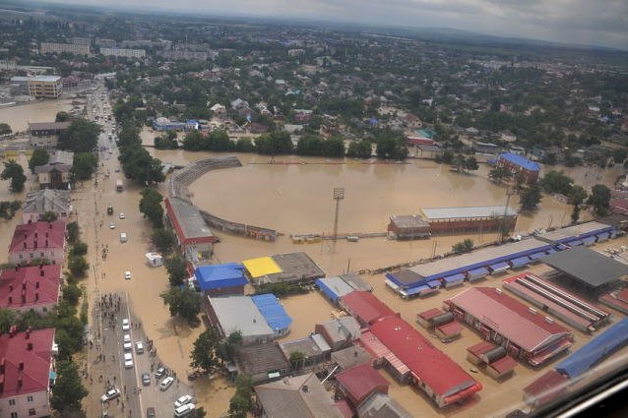
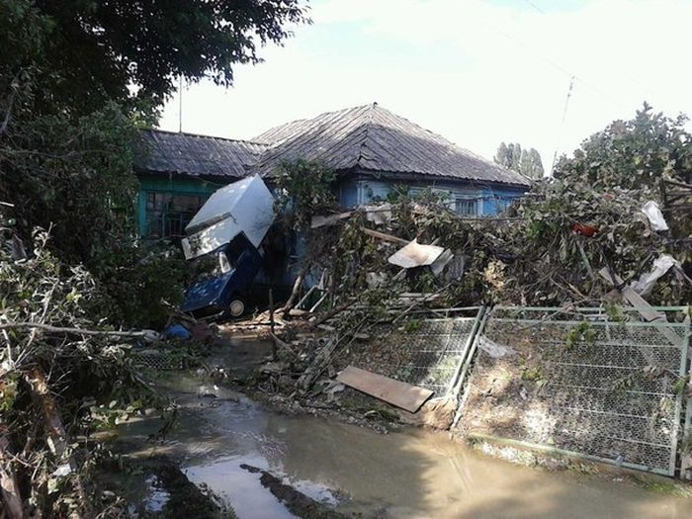
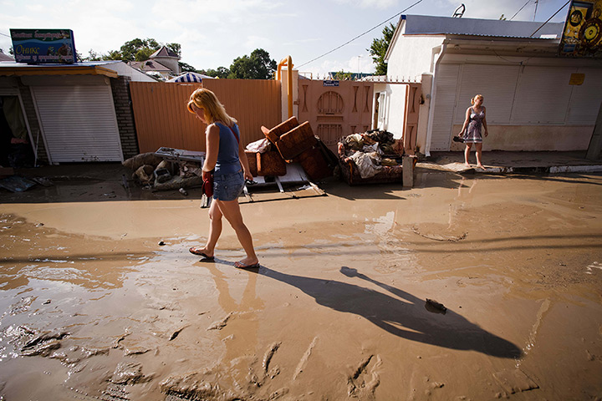
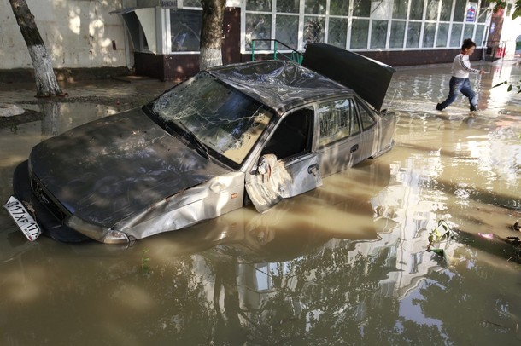
Наводнение в г. Крымске и окрестностях 6-7 июня 2012 года

Slide 4
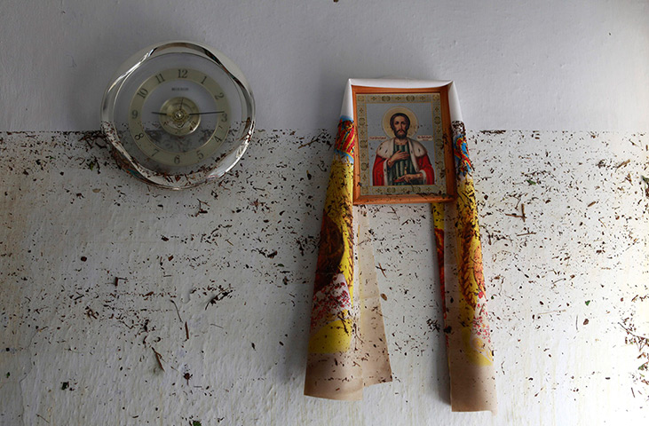
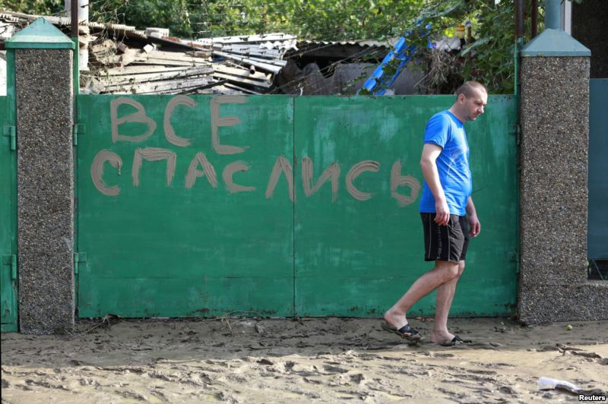
Наводнение в г. Крымске и окрестностях 6-7 июня 2012 года

Slide 5
Работа Церковного штаба помощи
7 июля 2012 года начал работу Церковный штаб оказания помощи пострадавшим. Им было распределено около 1 000 тонн гуманитарных грузов (продукты питания, питьевая вода, средства гигиены и пр.), горячее питание получили более 30 тыс. горожан. Штабом была оказана адресная помощь более 3,5 тыс. семей (около 20 000 человек). Работой по оказанию помощи пострадавшим занимались Синодальный отдел по благотворительности и Екатеринодарская епархия.

Slide 6
В работе церковного штаба приняли участие около 400 добровольцев из разных регионов страны, в том числе 50 студентов Московской и Санкт-Петербургской духовных школ, Екатеринодарской семинарии, Сретенской, Свято-Николо-Угрешской и Перервинской семинарий, Православного Свято-Тихоновского гуманитарного университета и Российского Православного института св. ап. Иоанна Богослова.

Slide 7
08 июня 2012 г. был объявлен сбор средств для пострадавших от наводнения
Общая сумма поступивших средств на общецерковный счет
51 153 112,18 руб.
Первые поступления на счет – 09.07.12
Последнее поступление на счет – 19.02.13

Slide 9
Структура оказанной помощи
Наименование расходов | Сумма, руб.
Оплата работы внештатных сотрудников (координатор по работе с обращениями, водитель, координатор по просушке) | 828 931,80
Гуманитарная помощь (покупка ТПН в первые часы и покупка 440 раскладушек) | 961 352,85
Помощь в покупке жилья (доплата за 8 заявителей, покупка 11 заявителям) | 29 794 700,00
Организационные расходы (оснащение штаба помощи, покупка билетов для добровольцев и сотрудников ОЦБСС) | 757 818,33
Затраты по просушке домов | 270 000, 00
Помощь в ремонте (ремонт у 19 заявителей, Помощь 30 заявителям) | 18 085 959,20
Помощь в приобретении товаров первой необходимости | 454 350,00
ИТОГО | 51 153 112,18

Slide 10
Общее число заявителей, которым была оказана помощь - 72

Slide 11
Помощь из обращений к координатору в Крымске была оказана:
24 заявителям из категории «пожилые, инвалиды, одинокие»;
7 семьям с детьми инвалидами;
26 многодетным семьям (10 семьям оказана материальная помощь в приобретении нового жилья).

Slide 12
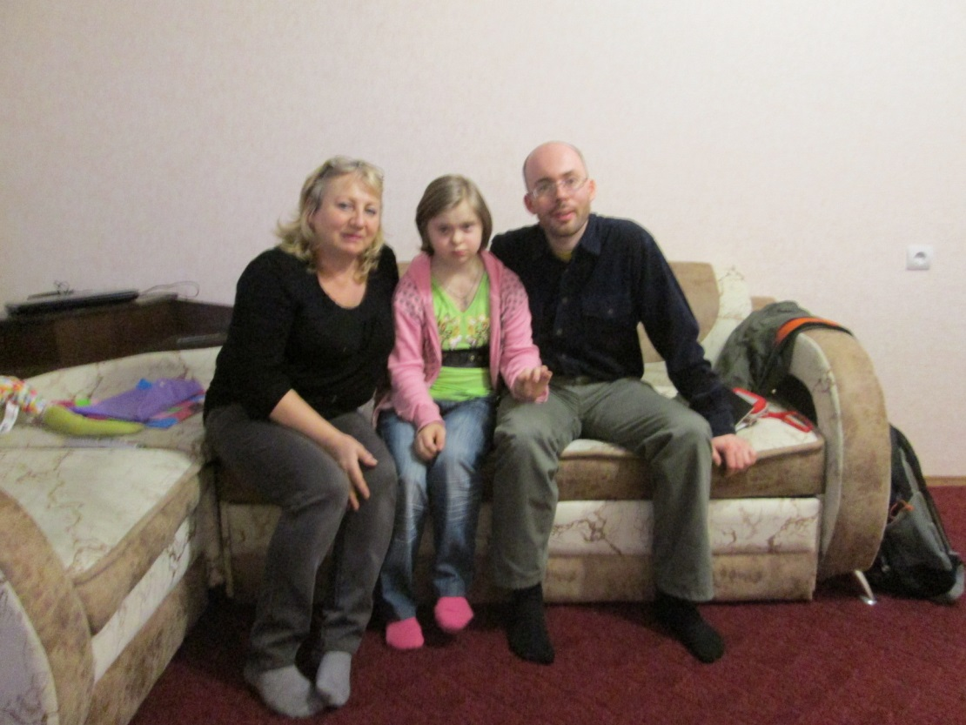
Семьи и люди, которым была оказана помощь
Колесникова Татьяна Анатольевна - мать-одиночка, имеет 3 дочерей. Младшая несовершеннолетняя дочь – инвалид с синдромом Дауна и врожденным пороком сердца, не разговаривает, из дома не выходит.
Оказана материальная помощь в размере 150 тыс. руб. - на окончание ремонта.
На фото: Татьяна с дочерью Настей, Иванин Дмитрий (координатор в Крымске)

Slide 13
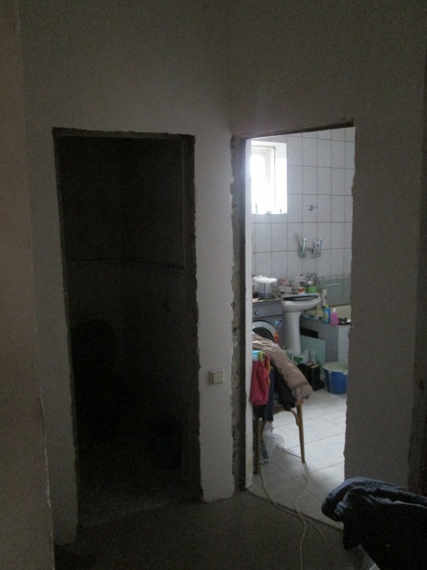
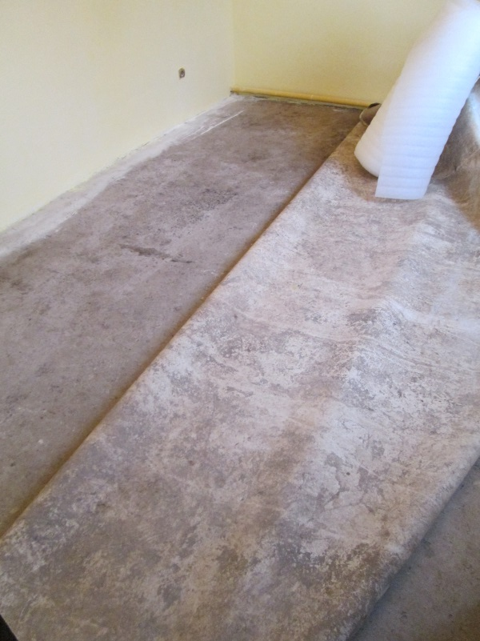
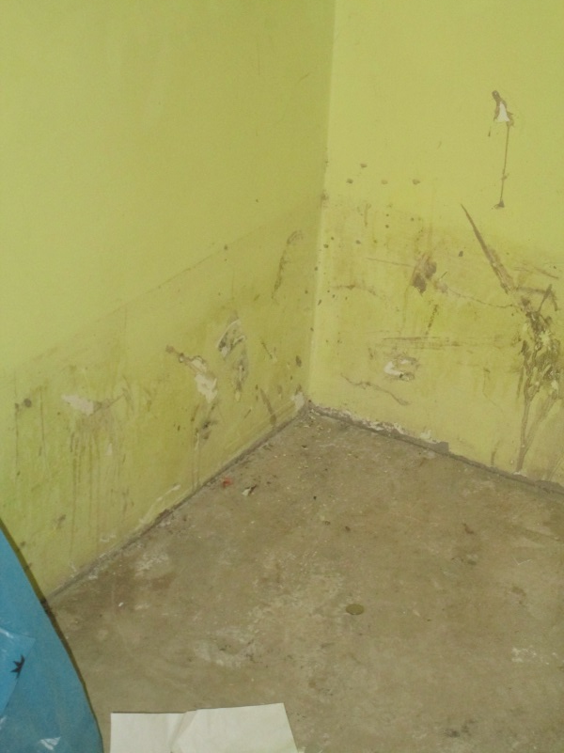
Семьи и люди, которым была оказана помощь
Крыжановская Наталья Викторовна, мать одиночка 4 детей, беременна 5-м.
Не хватило средств на окончание ремонта затопленного дома.
Оказана материальная помощь на 460 тыс. руб. для выполнения ремонта.
До начала ремонта

Slide 14
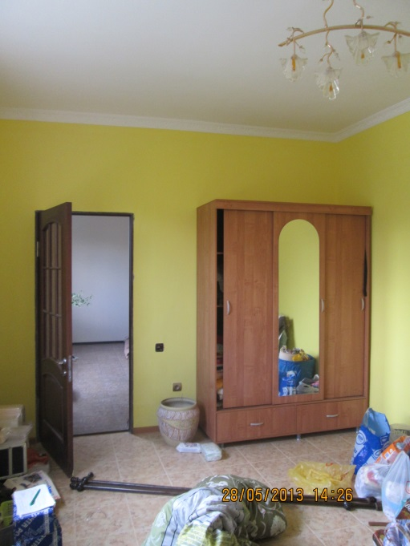
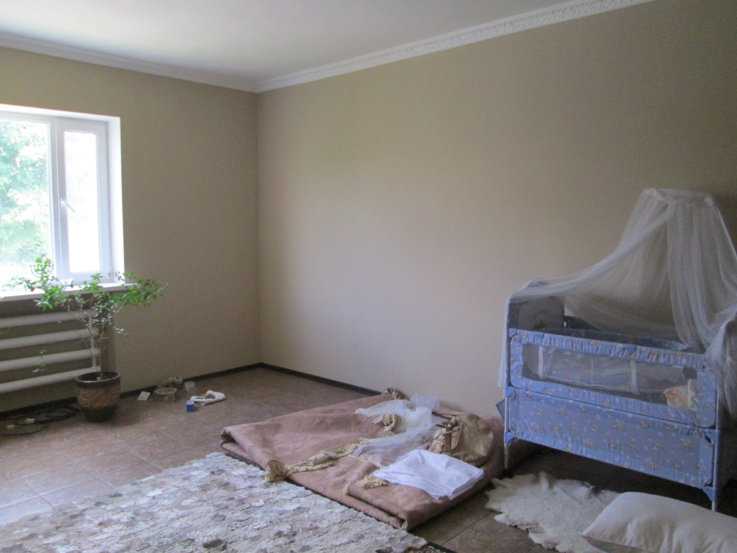
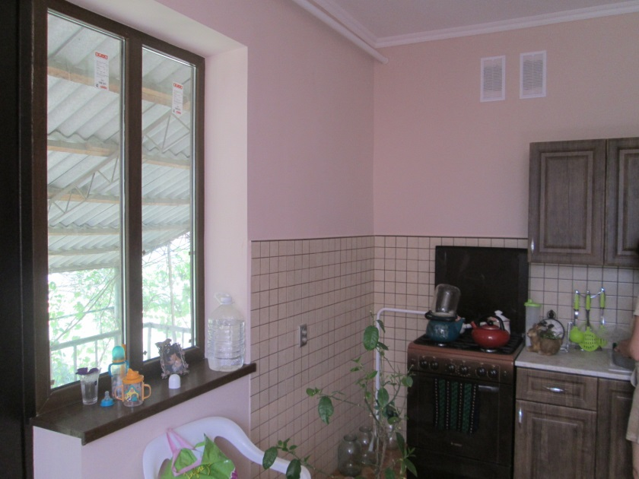
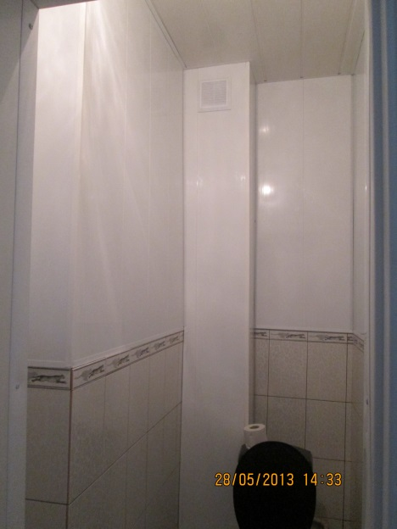
После ремонта

